Slide 1
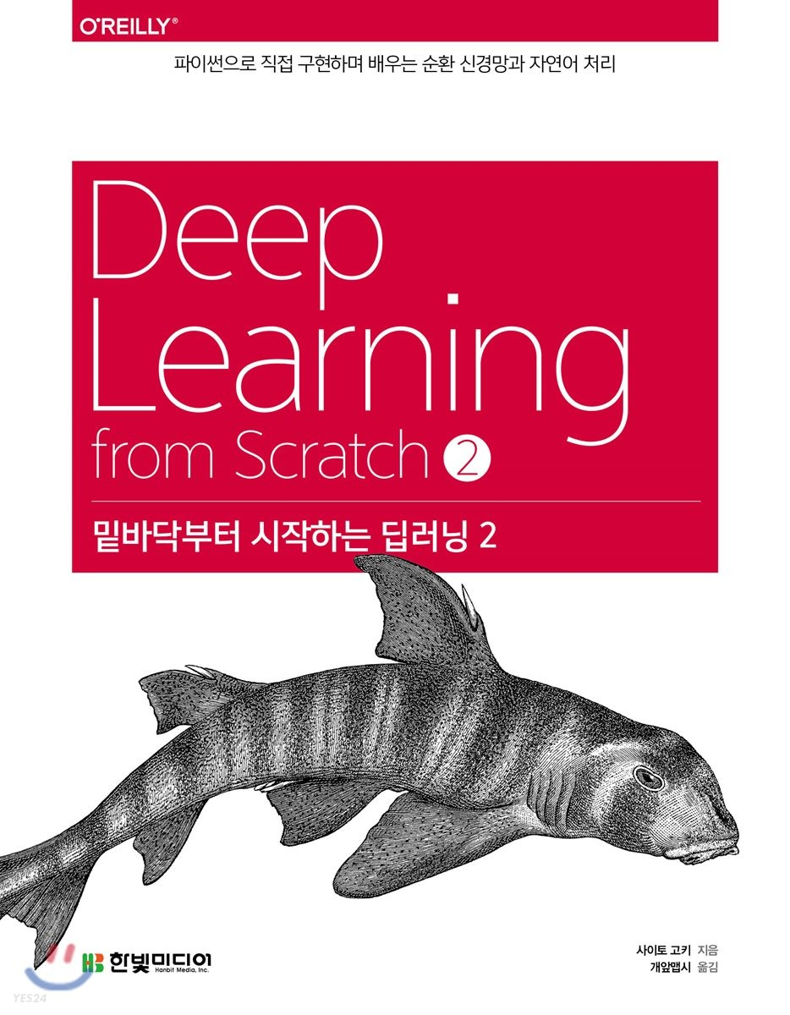
밑바닥부터 시작하는 딥러닝2 -사이토 고키- 황의지

Slide 2
CHAPTER 2. 자연어와 단어의 분산 표현
자연어 처리 : 컴퓨터가 우리 말을 알아듣게, 이해하도록
딥러닝 등장 이전 기법
텍스트를 단어로 분할하는 처리
단어를 단어 ID로 변환

Slide 3
2.1.1 단어의 의미
말 > 문자 > 단어 : 의미의 최소 단위
컴퓨터에게 ‘단어의 의미’를 이해시키는 것이 중요
1. 시소러스(유의어 사전) 기법
2. 통계 기반 기법
3. 추론 기반 기법 (word2vec)
Notes:
합성곱계층3개 완전연결 2개

Slide 4
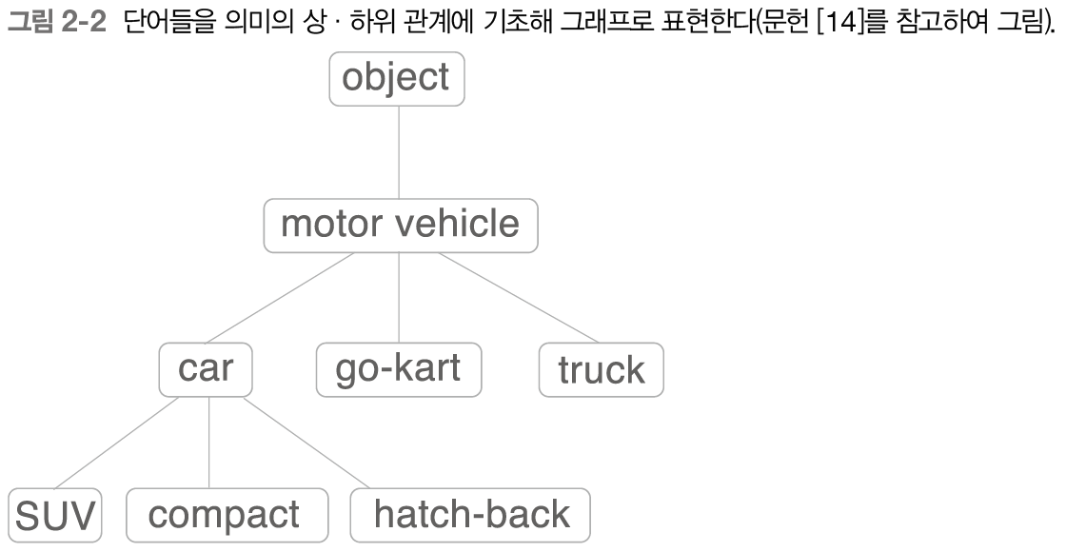
2.2 시소러스
유의어 사전 : 동의어나 유의어가 한 그룹으로 분류
상위와 하위 / 전체와 부분
단어 네트워크 -> 컴퓨터에게 단어 사이의 관계 가르침
검색 엔진
Notes:
np.dot 인수가 모두 1차원배열이면 벡터의 내적, 2차원배열이면 행렬 곱!!

Slide 5
2.2.1 WordNet / 2.2.2 시소러스의 문제점
가장 유명한 시소러스
문제점
시대 변화 대응 어려움 : 신조어
시소러스 구축 비용 큼 : 사람이 관계 정의
미묘한 차이 표현 불가 : vintage & retro

Slide 6
2.3 통계 기반 기법
자동으로 단어의 의미 추출
corpus 이용 : 연구 등 염두에 두고 수집한 텍스트 데이터

Slide 7
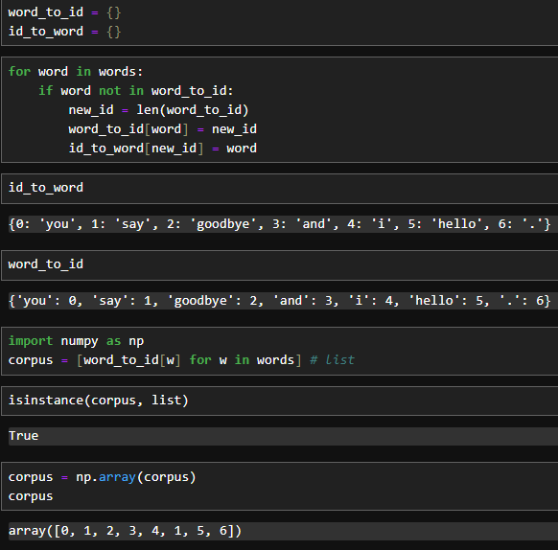
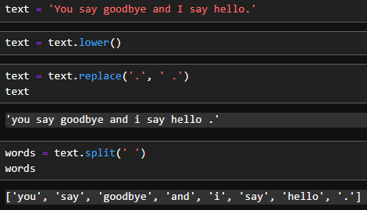
2.3.1 파이썬으로 말뭉치 전처리하기
corpus : Wikipedia, Google News
전처리 : 텍스트 데이터(corpus) >> 단어로 분할 >> 단어 ID 목록 변환
단어 분할 : 정규표현식
불편해서 단어-단어 ID (딕셔너리)
내포comprehension 표기
: 리스트나 딕셔너리 등 반복문 처리 간단하게 쓰기 위함
xs = [1, 2]
[x**2 for x in xs]

Slide 8
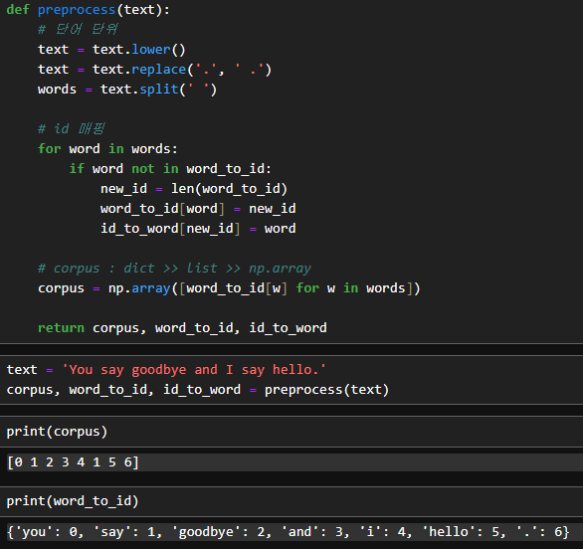
2.3.1 파이썬으로 말뭉치 전처리하기

Slide 9
2.3.2 단어의 분산 표현
단어를 벡터로 표현 -> 단어의 의미를 파악
고정 길이의 밀집벡터 : 0이 아닌 실수인 벡터

Slide 10
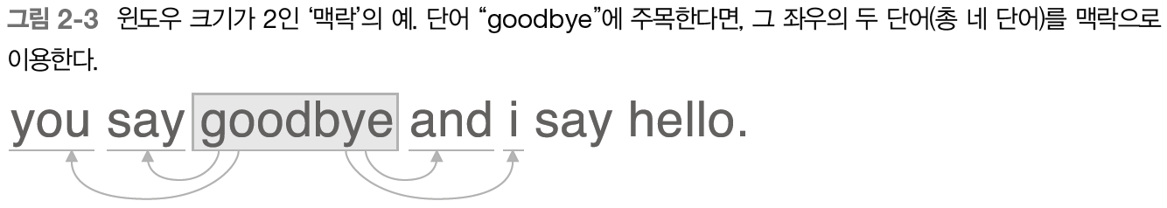
2.3.3 분포가설
“단어의 의미는 주변 단어에 의해 형성된다.”
단어 자체에는 의미가 없고, 그 단어가 사용된 contex맥락이 의미를 형성한다.
단어 근처에는 음료가 등장하기 쉽다. guzzle 이라는 단어 근처에도 음료가 잘 등장한다. 여기서 guzzle과 drink는 가까운 의미의 단어라는 것도 알 수 있다.
맥락 : 주변에 놓인 단어
맥락의 크기 : window size

Slide 11
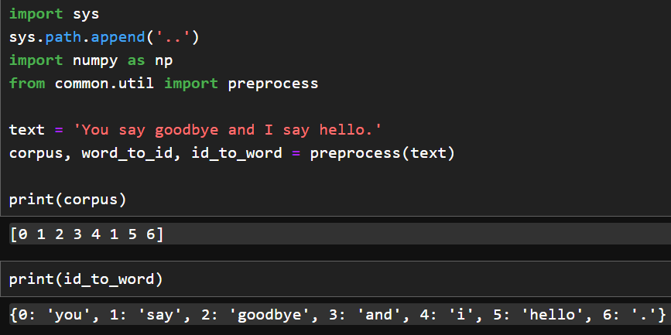
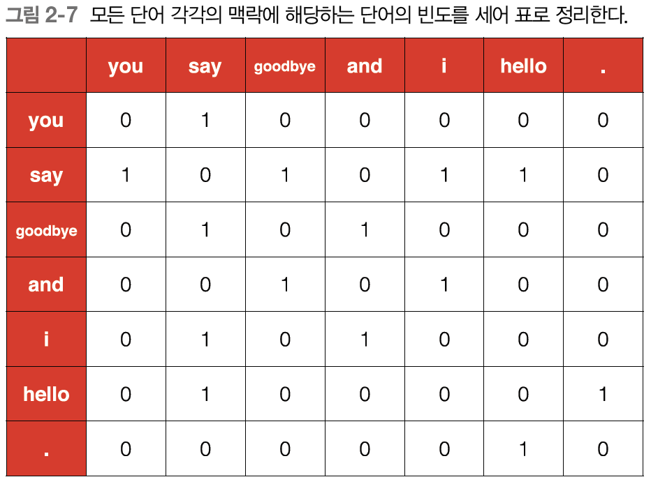
2.3.4 동시발생 행렬
‘분포 가설’에 기초하여 단어를 벡터로 나타냄
어떤 단어에 주목했을 때, 그 주변에 어떤 단어가 몇 번이나 등장하는지
통계 기반statistical based 기법
>> 윈도우 크기 1 you 벡터 : [0, 1, 0, 0, 0, 0, 0]

Slide 12
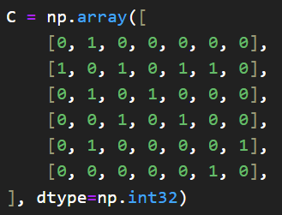

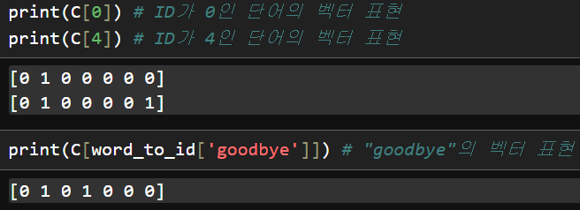
2.3.4 동시발생 행렬
co-occurrence matrix
각 행은 해당 단어의 벡터

Slide 13
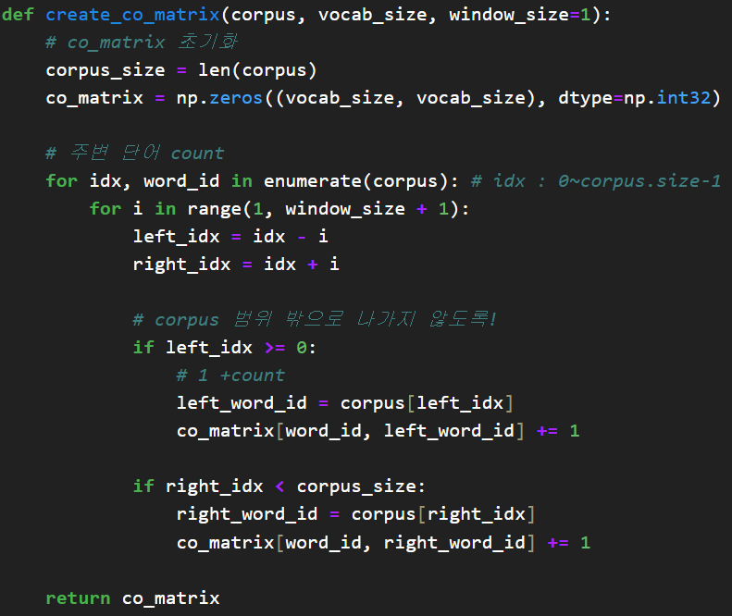
2.3.4 동시발생 행렬
동시발생행렬 자동화

Slide 14
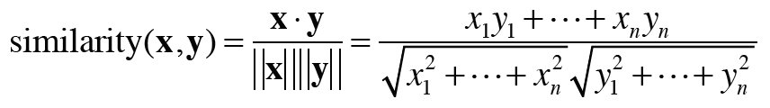
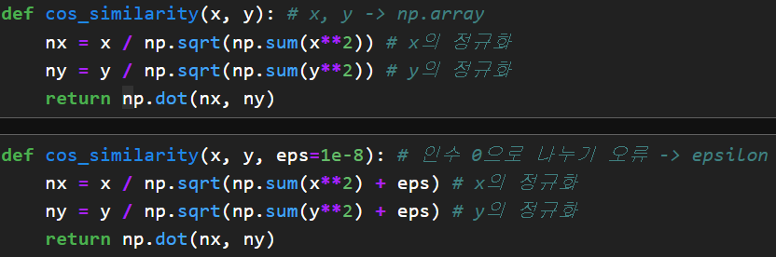
2.3.5 벡터 간 유사도
내적 / 유클리드 거리 / 코사인 유사도
코사인 유사도 -> 벡터 정규화 하고 내적을 구함
가리키는 방향이 얼마나 비슷한가 : 1 ~ -1
분자 : 내적
분모 : Norm (벡터의 크기)
L2 Norm : 각 원소를 제곱해 더한 후 다시 제곱근을 구함
작아서 부동소수점 계산 시 반올림되어 다른 값에 흡수,
그래서 결과에 영향 x
Notes:
l2 ridge

Slide 15
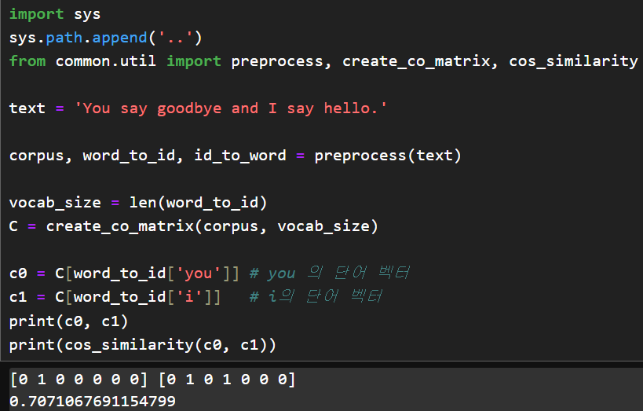
2.3.5 벡터 간 유사도
-1 ~ 1 -> 비교적 높다, 유사성이 크다

Slide 16
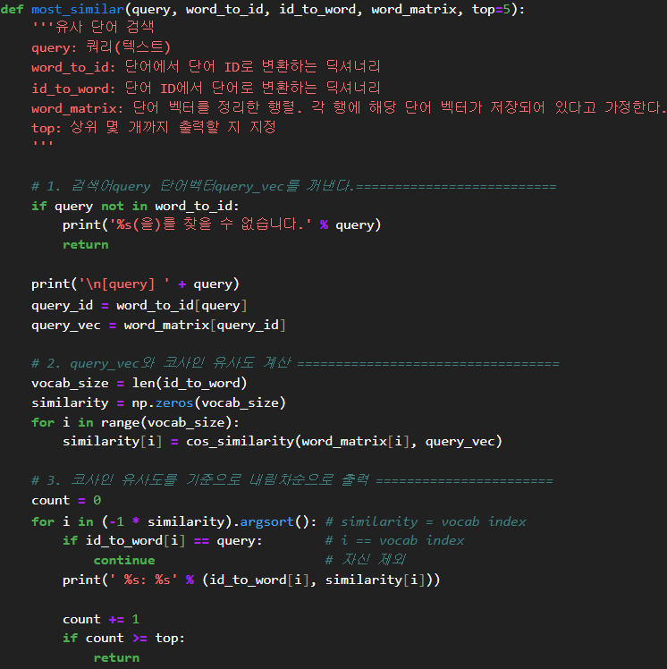
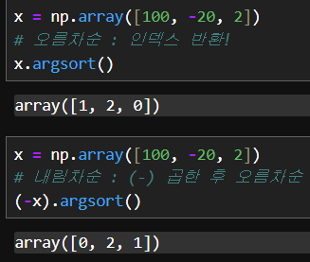
2.3.6 유사 단어의 랭킹 표시
어떤 단어가 검색어로 주어지면, 그 검색어와 비슷한 단어를 유사도 순으로 출력
.argsort() : 오름차순
원소 * (-1) + .argsort() : 내림차순

Slide 17
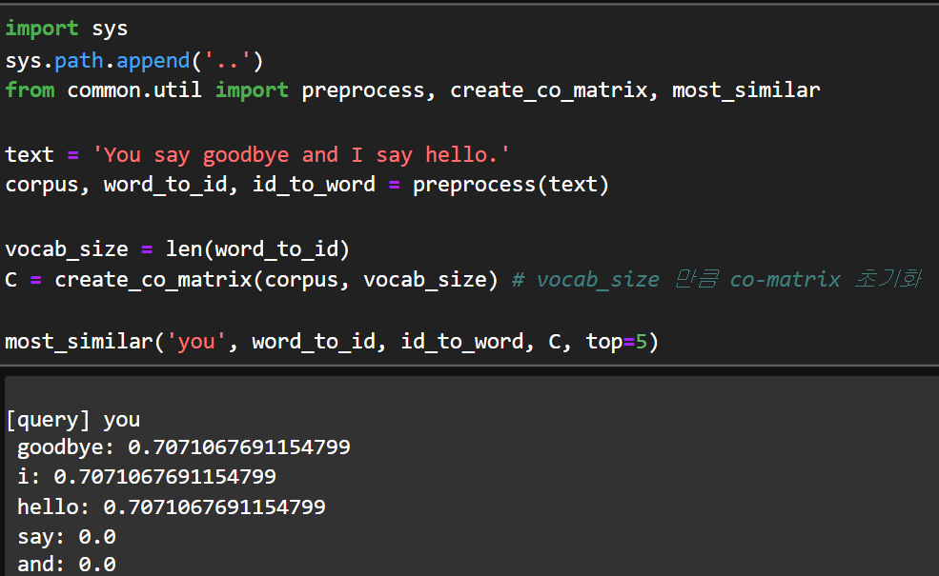
2.3.6 유사 단어의 랭킹 표시
말뭉치 크기가 작아서 아직 직관과는 거리가 멀다

Slide 18
2.4 통계 기반 기법 개선하기
동시발생 행렬 -> 단어를 벡터로 표현

Slide 19
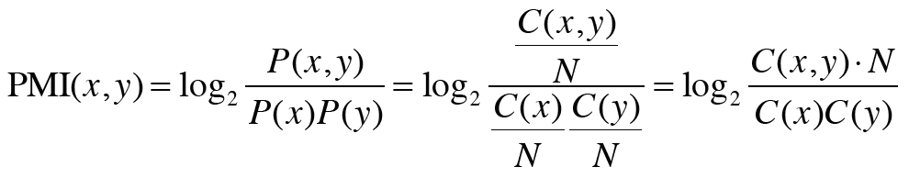

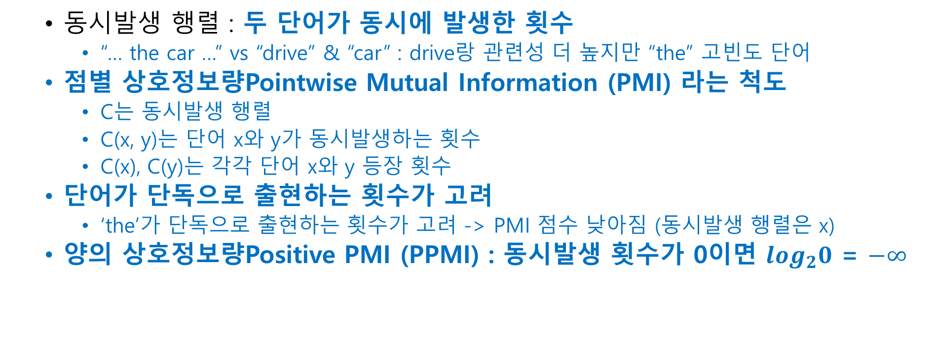
2.4.1 상호정보량
동시발생 행렬 : 두 단어가 동시에 발생한 횟수
“… the car …” vs “drive” & “car” : drive랑 관련성 더 높지만 “the” 고빈도 단어
점별 상호정보량Pointwise Mutual Information (PMI) 라는 척도
C는 동시발생 행렬
C(x, y)는 단어 x와 y가 동시발생하는 횟수
C(x), C(y)는 각각 단어 x와 y 등장 횟수
단어가 단독으로 출현하는 횟수가 고려
‘the’가 단독으로 출현하는 횟수가 고려 -> PMI 점수 낮아짐 (동시발생 행렬은 x)
양의 상호정보량Positive PMI (PPMI) : 동시발생 횟수가 0이면 $\log_{2}0$ = $−∞$

Slide 20
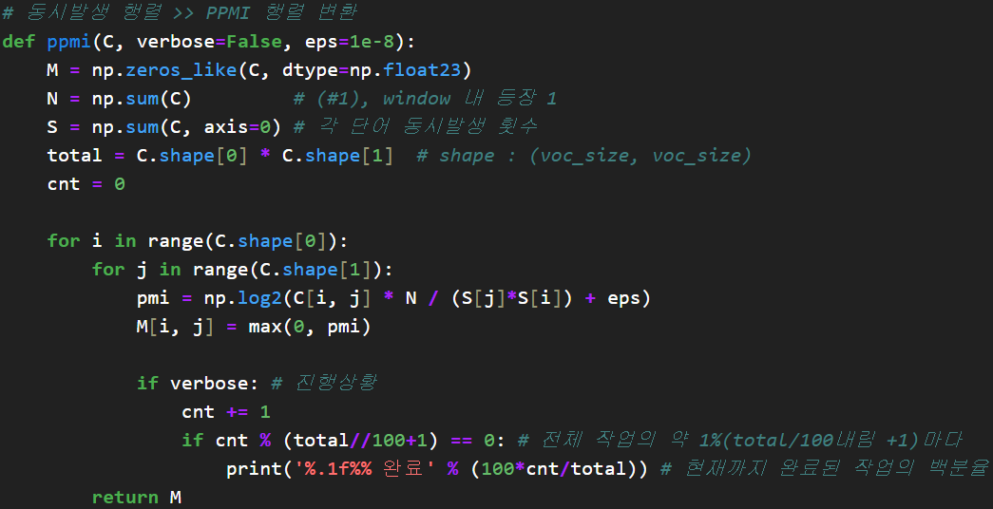
2.4.1 상호정보량
Notes:
의도적으로 처리량을 조금 더 여유롭게 잡기 위한 방식일 수 있습니다.
결론적으로, total//100+1은 전체 작업량의 약 1%에 해당하는 작업 단위 수를 내림한 값에 1을 더해, 전체 작업량을 처리하기 위해 필요한 최소 단위 수를 계산하는 방식입니다. 1%에 정확히 해당하는 값을 나타내는 것이 아니라, 전체 작업량을 100으로 나눈 후 그 결과에 조금의 여유를 더하는 계산 방식이라고 이해하시면 됩니다.

Slide 21
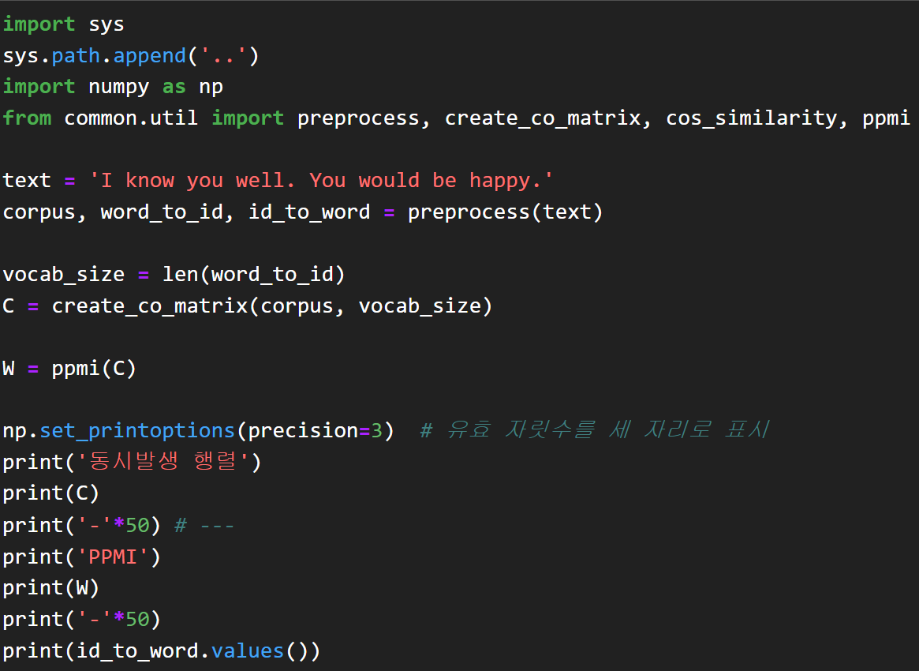
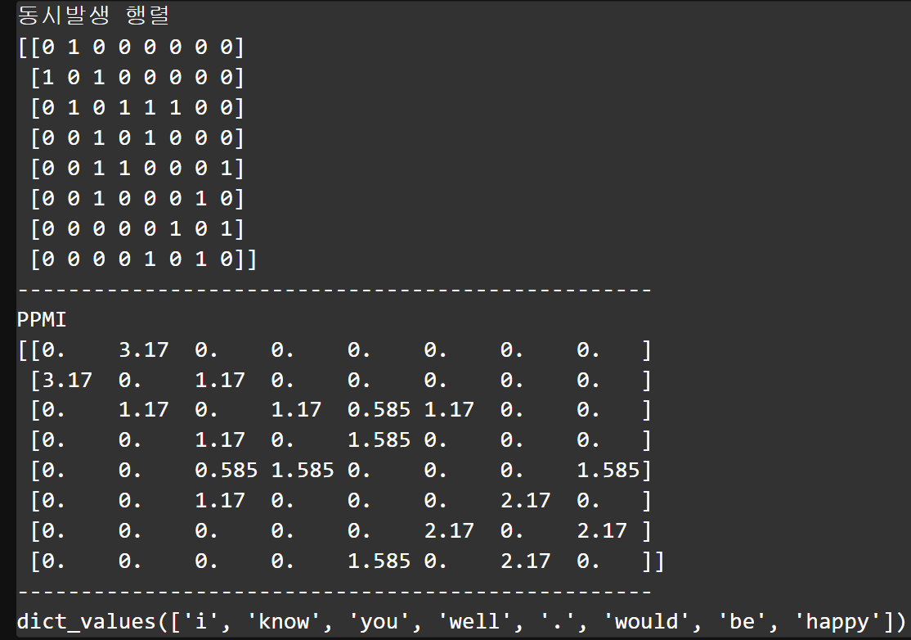
2.4.1 상호정보량

Slide 22
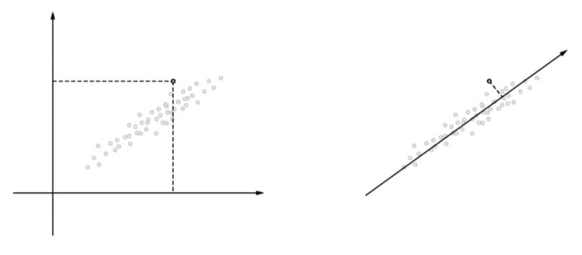
2.4.2 차원 감소
dimensionality reduction
말뭉치의 어휘 수가 증가 -> 벡터 차원 수 증가 & 원소 대부분 0 -> 노이즈에 약하고 견고하지 못함
중요한 정보 최대한 유지하면서 줄임
새로운 축을 찾는 일
데이터가 넓게 분포되도록
1차원 값만으로도 데이터의 본질적인 차이를 구별할 수 있어야 함
sparse vector -> 0이 아닌 실수 ‘밀집벡터‘ = 분산 표현

Slide 23

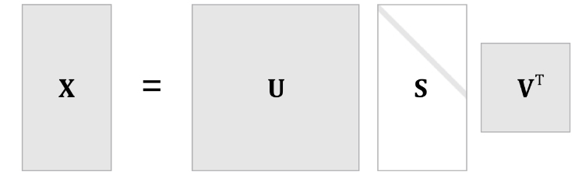
2.4.2 차원 감소
특잇값분해singular value decomposition (SVD)
U, V : orthogonal matrix
column vector 서로 직교
U : 기저(공간의 축) 형성 = ‘단어 공간’
S : 대각 행렬 = 특잇값singular value 큰 순서로 나열 = ‘해당 축’의 중요도
중요도가 낮은 원소 = 특잇값이 작은 원소를 깎아내는 것
U에서 열벡터 깎아내서 행렬을 근사
PPMI, X의 각 row에는 해당 단어 ID의 단어 벡터 저장 -> U’ 라는 차원 감소된 벡터로 표현

Slide 24
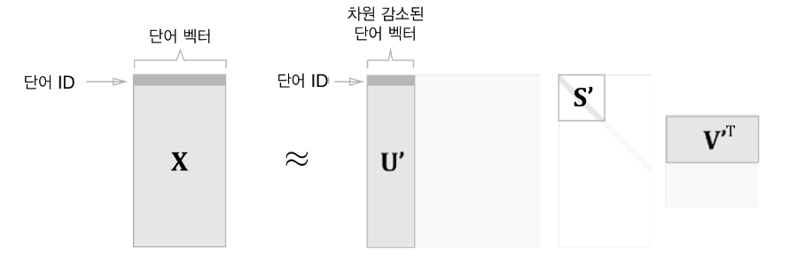
2.4.2 차원 감소

Slide 25
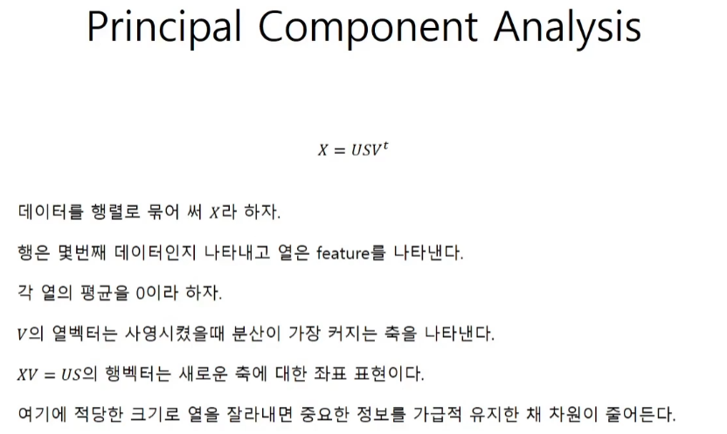
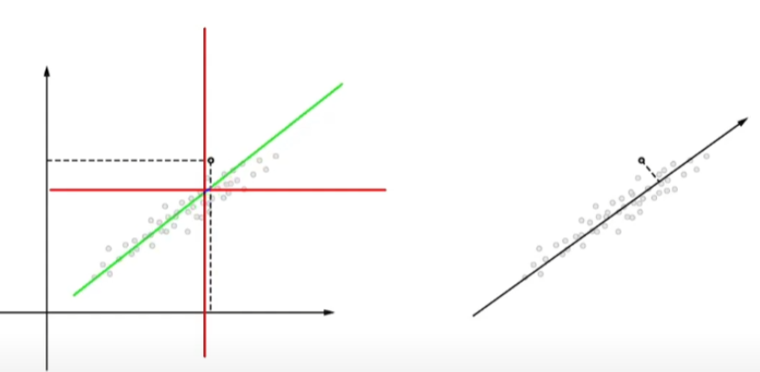
2.4.2 차원 감소

Slide 26
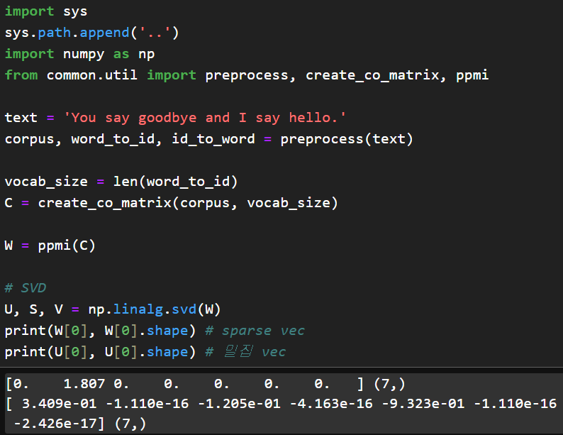
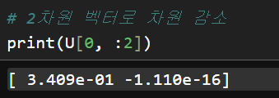
2.4.3 SVD에 의한 차원 감소
넘파이 linalg 모듈이 제공하는 svd 메서드
O(N^3) -> 더 빠른 Truncated SVD 추천

Slide 27
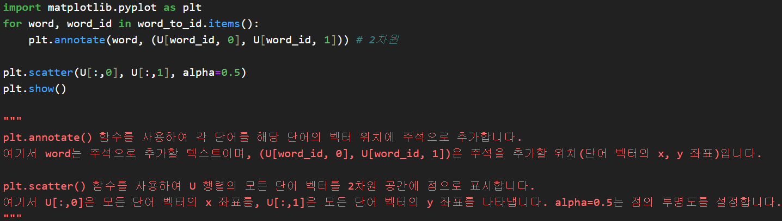
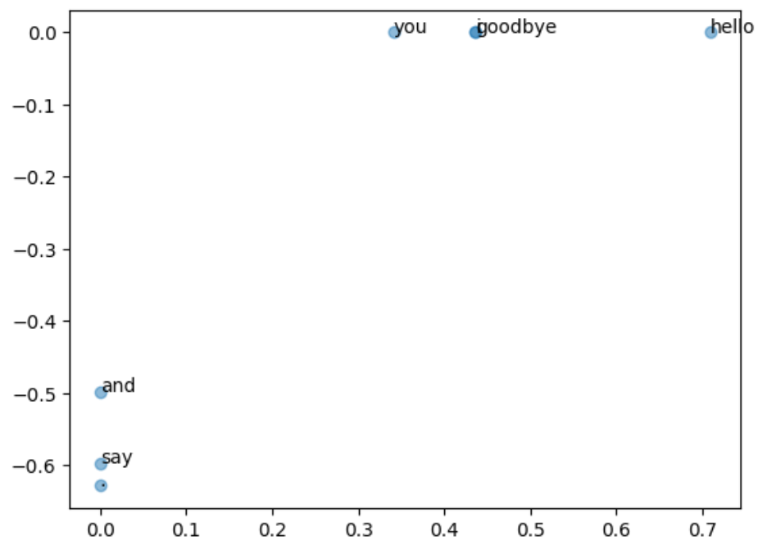

Slide 28
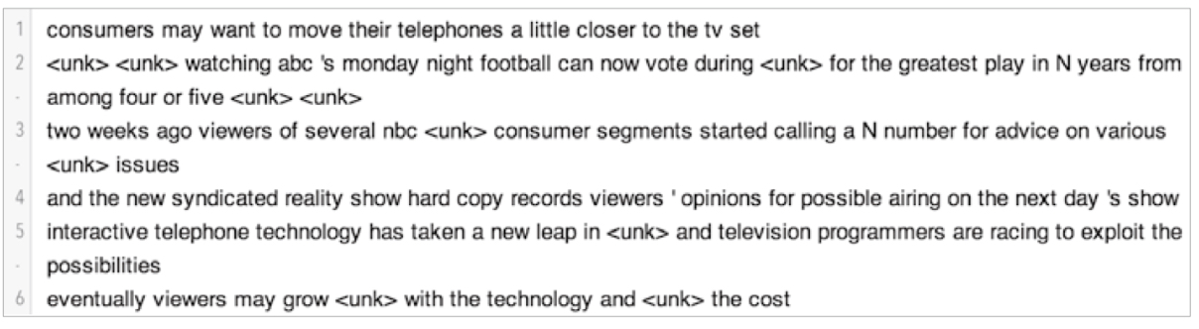
2.4.4 PTB 데이터셋
펜 트리뱅크Penn Treeback (PTB)
주어진 기법을 품질을 평가하는 벤치마크
한 문장이 하나의 줄 -> 각 문장 연결한 하나의 큰 시계열 데이터
희소한 단어 <unk> 특수 문자 (unknown)
구체적 숫자를 N으로 대체

Slide 29
2.4.5 PTB 데이터셋 평가
sklearn의 randomized_svd() : 무작위 수를 이용한 Truncated SVD
특잇값이 큰 것들만 계산
무작위 수 -> 결과 매번 다름

Slide 30
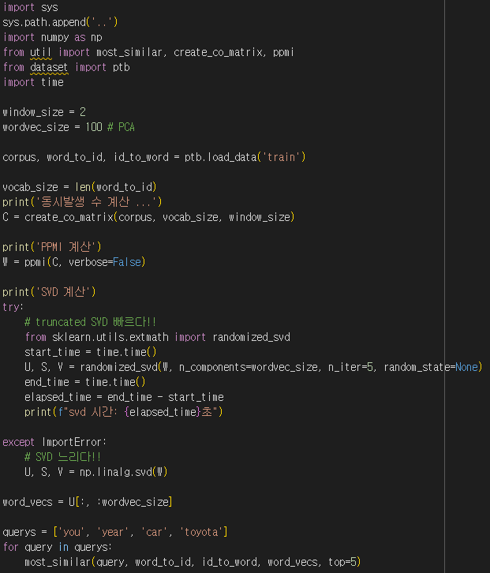
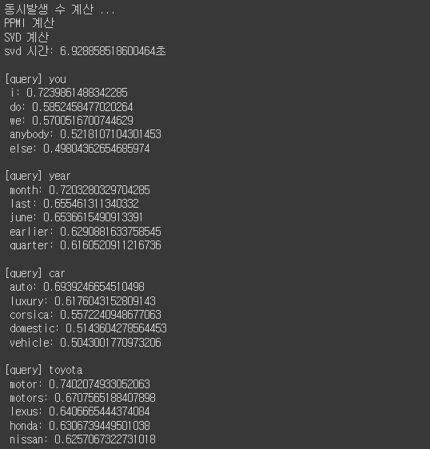
2.4.5 PTB 데이터셋 평가

Slide 31
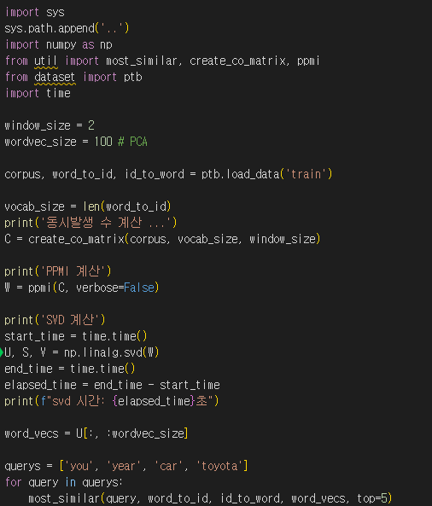
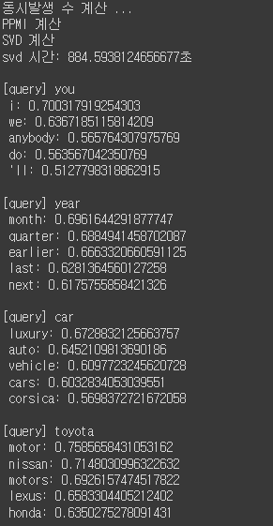
2.4.5 PTB 데이터셋 평가

Slide 32
2.4.5 PTB 데이터셋 평가

Slide 33
2.5 정리
컴퓨터에게 ‘단어의 의미’를 이해시키기
시소러스 : 수작업, 코스트, 표현력 한계
말뭉치를 이용해 단어를 벡터화
통계 기반 기법 : 의미 자동 추출, 벡터 표현
1) 등장 횟수를 세서 동시발생 행렬
2) PPMI 행렬로 변환
3) 안전성 위해 SVD 차원 감소 : 희소 벡터 -> 밀집 벡터
4) 단어 벡터 = 분산 표현 = 고정 길이의 밀집 벡터 : 의미가 비슷한 단어들이 벡터 공간에서도 가까이 모여 있음
대규모 말뭉치 -> 분산 표현 품질 더 좋아짐

